Slide 1
Pacientu ziņotās pieredzes mērījumi psihiatrijas profila slimnīcās, 2024. gada dati
Pacientu drošības un veselības aprūpes kvalitātes
pilnveides nodaļa
2025
Notes:
Mēs daudz runājam par pacientu, par procesiem, bet mēdzam aizmirst par darbiniekiem, kam ir būtiska loma pacientu drošībā.
Pacientu drošības kultūra ir viens no septiņiem pamatprincipiem pacientu drošības rīcības plāna izstrādei un īstenošanai.

Slide 2
Pacientu pieredzes aptauja psihiatrijas jomā
Kopš 2023.gada vidus tika uzsākta PIPEQ-OS aptaujas ieviešana psihiatriskā profila pacientiem slimnīcās.
Aptauja izstrādāta pamatojoties uz starptautisku instrumentu pacientu pieredzes mērīšanai psihiatrijas jomā (Psychiatric Inpatient Patient Satisfaction Questionnaire on site ‒ PIPEQ-OS), ar mērķi virzīties uz pacientu orientētu veselības aprūpi un uzlabot kvalitāti.
Aptauja papildināta arī ar iespēju norādīt pacientu drošības atgadījumus.
Aptauja ir anonīma, slimnīcas nodrošina informēšanu par aptauju un piekļuvi tai.

Slide 3
Pacientu pieredzes aptauja psihiatrijas jomā
Galvenie aspekti, kas svarīgi pacientu pieredzē:
cieņa pret pacientu;
pacienta drošības sajūta;
pacienta iesaistīšana ārstēšanas procesā;
pacienta psihiskās veselības stāvokļa uzlabošana;
ārstēšanas vide.
Visi PIPEQ-OS jautājumi tiek iedalīti 3 lielās grupās:
iestāde un struktūra;
pacienta iesaiste;
iznākumi pacientam.

Slide 4
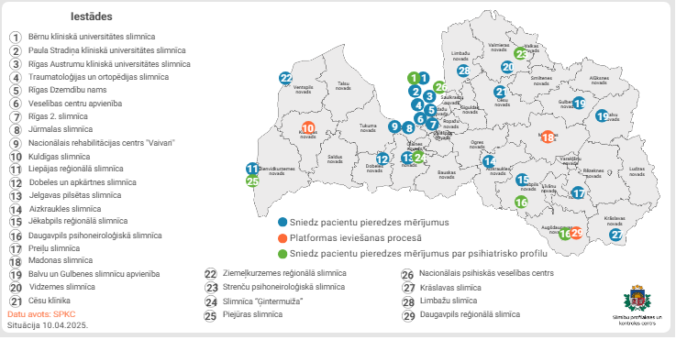
Ārstniecības iestādes, kurās tiek apkopoti pacientu ziņotās pieredzes dati

Slide 5
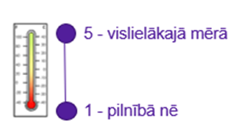
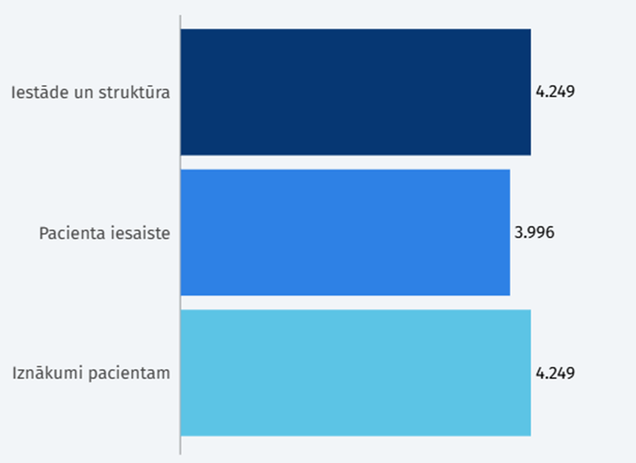
Vidējais vērtējums KPI* grupās, 2024.
Drošības kultūra
Galvenie darbības rādītāji (Key Performance Indicators)
Notes:
Organizācijas kultūra ir vērtību, gaidu, formālās un neformālās prakses un uzvedības kopums, kas nosaka unikālo korporatīvo vidi. Kultūra ir dziļi iesakņojusies organizācijas dzīves struktūrā; tā nosaka, kā organizācija veic savu darbību, izturas pret darbiniekiem, novērtē savus vadītājus, apkalpo savus klientus, kā arī nodrošina produktivitāti un sniegumu. Izplatīta kultūras interpretācija ir “kā šeit notiek lietas”.
Drošības kultūra ir organizācijas kultūras aspekti, kas saistīti ar veselības un drošības pārvaldību. Tas ir definēts kā "individuālu un grupu vērtību, attieksmes, uztveres, kompetenču un uzvedības modeļu produkts, kas nosaka apņemšanos veikt organizācijas veselības un drošības pārvaldību, kā arī tās stilu un prasmes".
Pacientu drošības kultūra ir vērsta uz organizācijas kultūras aspektiem, kas saistīti ar pacientu drošību. Tas tiek definēts kā individuālas un organizatoriskas uzvedības modelis, kura pamatā ir kopīgi uzskati un vērtības, kas nepārtraukti cenšas samazināt pacientam nodarīto kaitējumu, kas var rasties aprūpes sniegšanas procesa rezultātā.

Slide 6
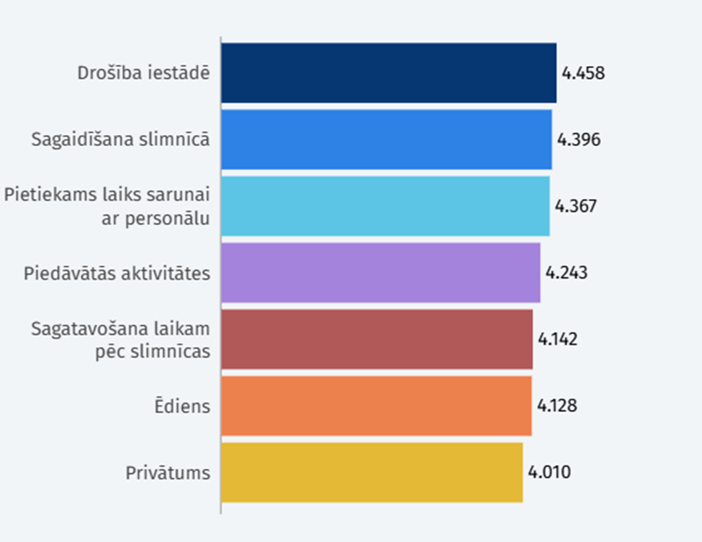
Vidējais vērtējums, iestāde un struktūra

Slide 7
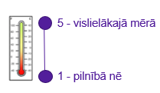
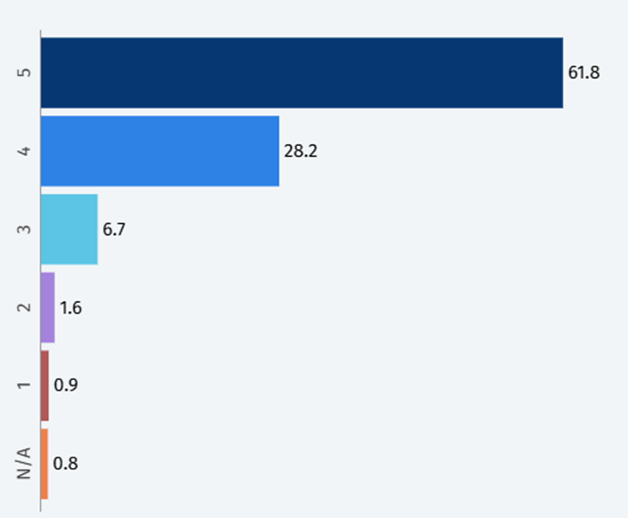
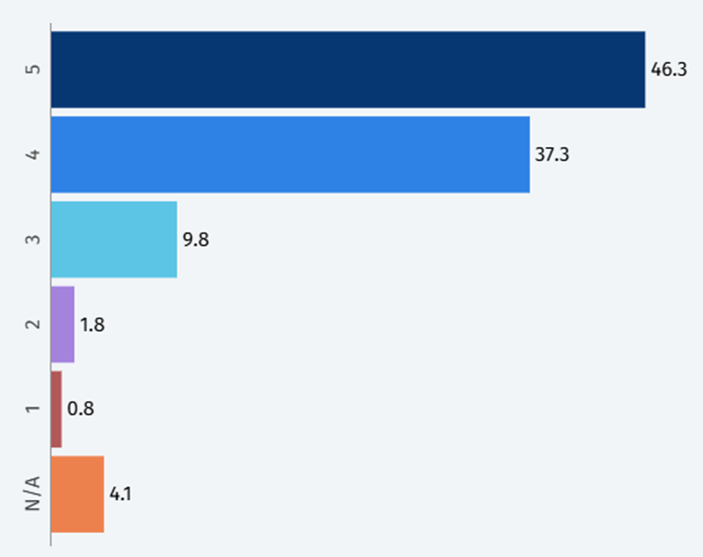
Iestāde un struktūra
Vai Jūs uzskatāt, ka mediķi/personāls pietiekami sagatavoja Jūs laikam pēc slimnīcas, %?
Vai Jūs slimnīcā jutāties droši, %?
N/A - nav attiecināms

Slide 8
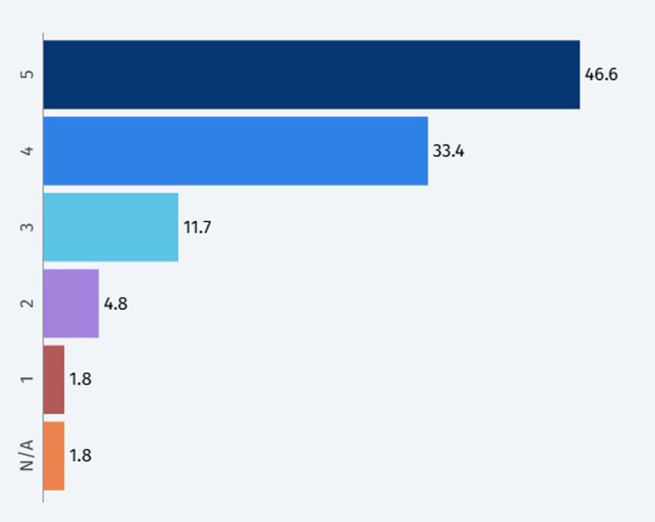
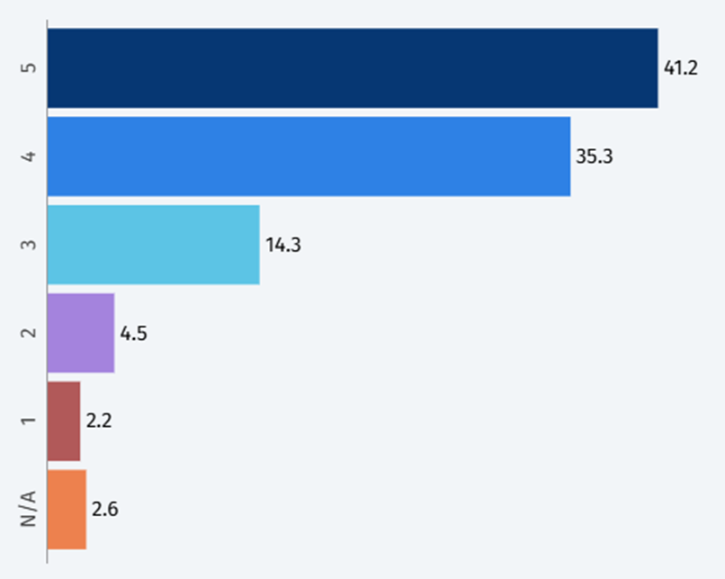
Iestāde un struktūra
Vai bijāt apmierināts/-a ar slimnīcā piedāvāto ēdienu, %?
Vai Jūs bijāt apmierināts/-a ar privātuma iespējām, %?
N/A - nav attiecināms

Slide 9
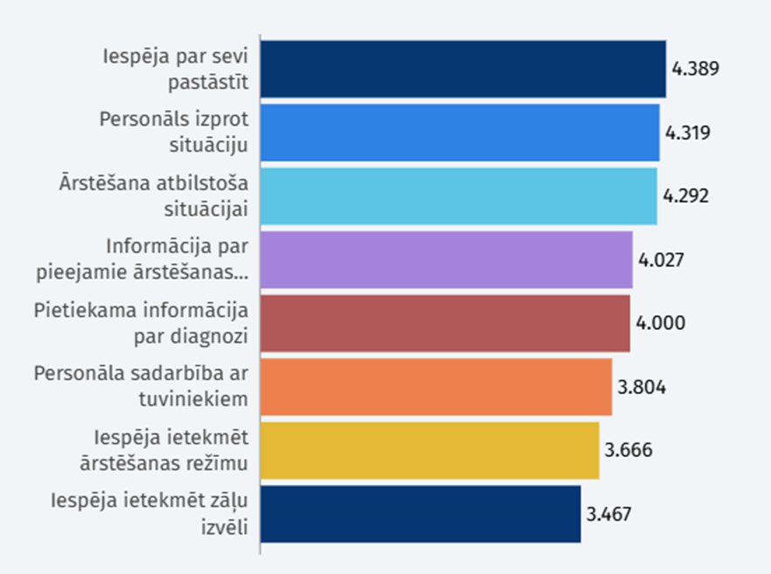
Vidējais vērtējums, pacienta iesaiste

Slide 10
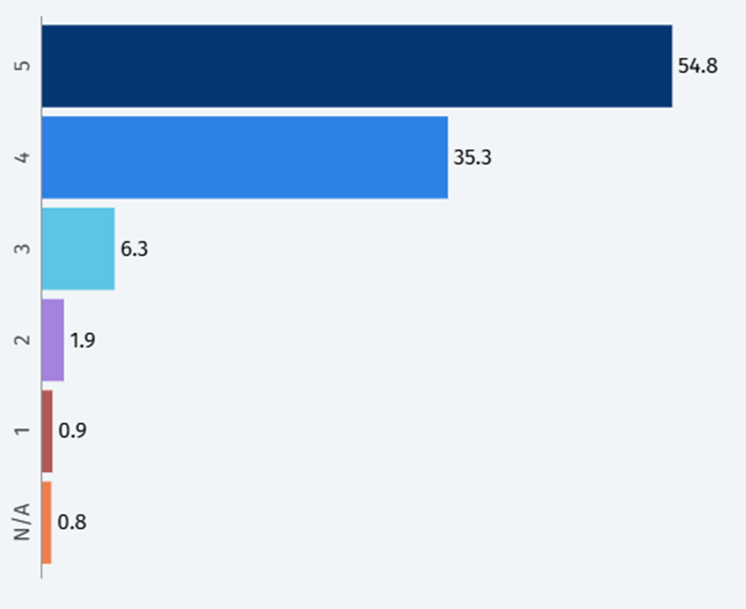
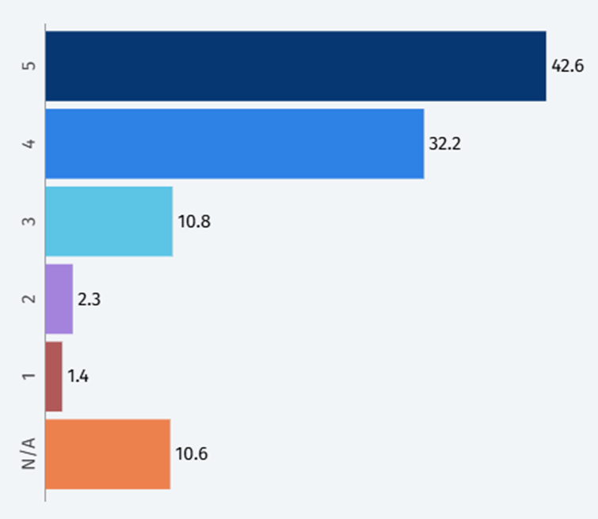
Pacienta iesaiste
Vai Jums bija iespēja pastāstīt mediķiem/personālam ko svarīgu par Jūsu veselības stāvokli, %?
Vai Jūs uzskatāt, ka mediķi/personāls pietiekami labi sadarbojās ar Jūsu tuviniekiem, %?
N/A - nav attiecināms

Slide 11
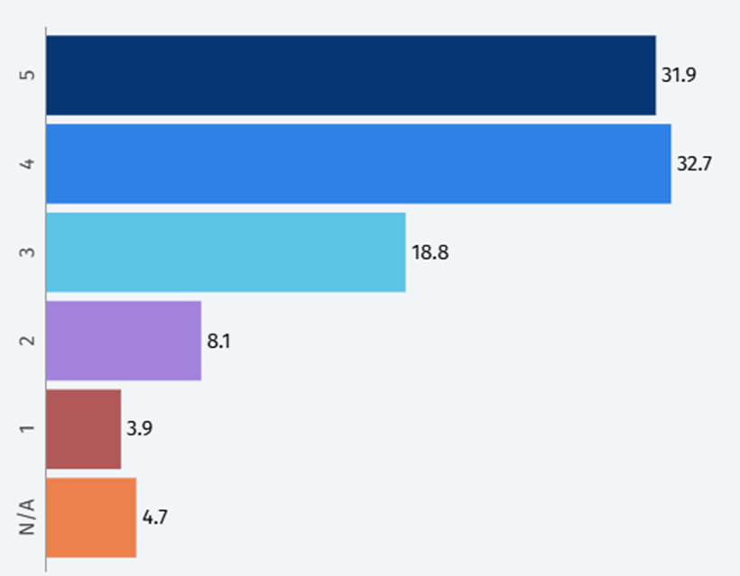
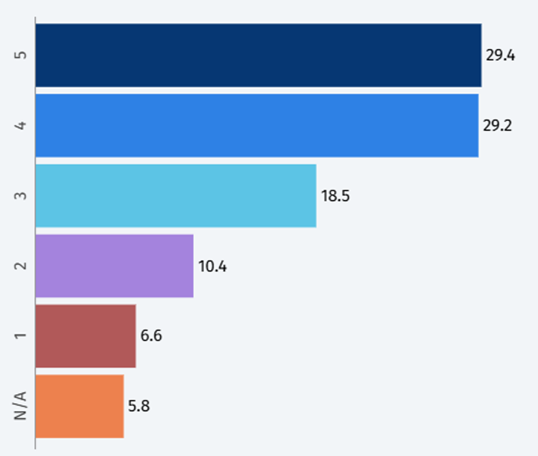
Pacienta iesaiste
Vai Jums bija iespēja ietekmēt Jūsu ārstēšanas režīmu, %?
Vai Jums bija iespēja ietekmēt Jums nozīmēto zāļu izvēli, %?
N/A - nav attiecināms

Slide 12
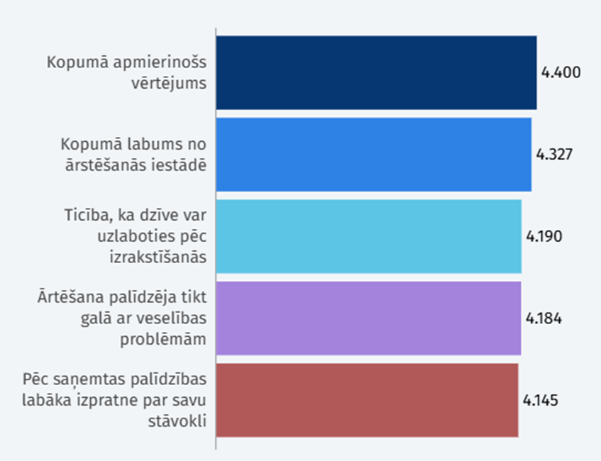
Vidējais vērtējums, iznākumi pacientam

Slide 13
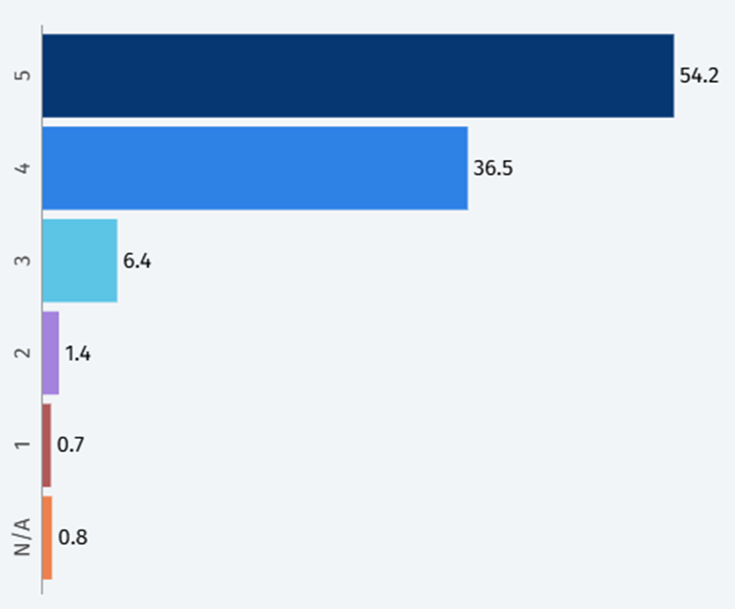
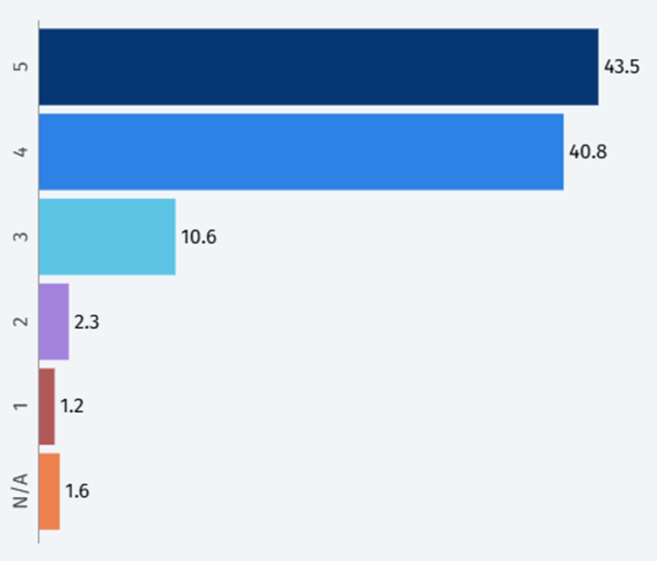
Iznākumi pacientam
Vai kopumā bijāt apmierināts/-a ar palīdzību un ārstēšanu, kuru saņēmāt slimnīcā, %?
Vai slimnīcā saņemtā palīdzība un ārstēšana Jums palīdzēja labāk tikt galā ar savām psihiskās veselības problēmām, %?
N/A - nav attiecināms

Slide 14
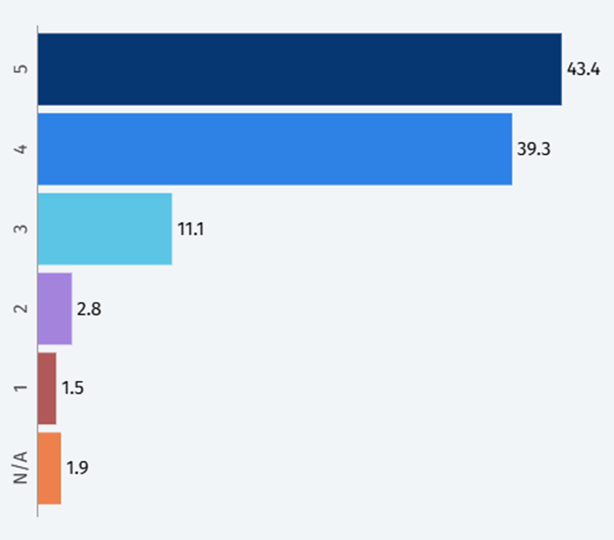
Iznākumi pacientam
Vai slimnīcā saņemtā palīdzība un ārstēšana Jums palīdzēja labāk izprast savu psihiskās veselības stāvokli, %?
N/A - nav attiecināms

Slide 15
Pacientu komentāri, ieteikumi
Pacienti lielākoties ir apmierināti ar saņemto veselības aprūpes pakalpojumu un personālu, tomēr pastāv vēlme pēc dažādiem uzlabojumiem.
Visbiežāk minētais ieteikums attiecas uz ēdināšanu un personāla attieksmi, bet ir arī daudzi ieteikumi par uzlabojumiem brīvā laika aktivitātēs un pacientu komfortā.

Slide 16
Pacientu komentāri, ieteikumi
Pateicības personālam
Vairums uzslavu ir saistīts ar personāla sirsnību, laipnību, profesionālismu un atsaucību:
Bieži tiek pieminēti ārsti, māsas, sanitāri un citi darbinieki:
Piemēram, paldies personālam, paldies ārstiem, īpašs paldies konkrētiem darbiniekiem.
Apmierinātība ar pakalpojumiem un ārstēšanu
Bieži tiek norādīts, ka viss ir labi vai apmierina pakalpojumu kvalitāte:
Apgalvojumi "Visu labu vēlot jūsu klīnikai!", "Visi ir ļoti labi!", "Viss apmierina" parādās vairākkārt.
Pārtika un ēdināšana
Bieži iesaka uzlabot ēdienu kvalitāti un dažādību:
Uzlabot ēdienu garšu, dažādot ēdienkarti (pievienot sāli, garšvielas, biežāk dot svaigus dārzeņus).
Daži komentāri arī norāda uz porciju lielumu (vairāk ēdiena, lielākas porcijas, siltāks ēdiens).

Slide 17
Pacientu komentāri, ieteikumi
4. Komunikācija ar ārstu un personālu
Vairāk informācijas no ārstiem par pacientu veselības stāvokli un ārstēšanas metodēm:
Vairāk informācijas par diagnostiku, ārstēšanu, medikamentiem, un analīžu rezultātiem.
Ieteikumi par ārstu un psihologu ciešāku sadarbību un pacientu uzklausīšanu.
5. Brīvā laika aktivitātes un rehabilitācija
Pacienti bieži izsaka vēlmi pēc vairāk aktivitātēm un nodarbībām:
Vairāk aktivitāšu un nodarbību pacientiem (piemēram, grupas aktivitātes, individuālas nodarbības, vairāk terapijas).
Fizioterapijas pieejamība un aktivitātes ārā (pastaigas svaigā gaisā, garlaicības novēršana ar spēlēm vai izklaides iespējām) ir bieži ieteikts uzlabojums.
Ieteikumi par papildus rehabilitācijas iespējām, piemēram, garākas nodarbības, iespēja apmeklēt masāžas, vairāk intelektuālās terapijas.

Slide 18
Pacientu komentāri, ieteikumi
6. Privātums un personīgā telpa
Privātuma uzlabošana:
Ierosinājumi par atsevišķām palātām, privātākām dušas un atpūtas zonām
Ieteikumi par iespēju izmantot personīgās drēbes un telefonu (vairāk brīvības attiecībā uz telefona izmantošanu, atļaut to lietot noteiktā laikā).
7.Personāla attieksme
Uzlabot personāla attieksmi:
Bieži norādīts, ka daži darbinieki varētu uzlabot attieksmi un kļūt iejūtīgāki pret pacientiem.
Ieteikumi par darba slodzes samazināšanu un darbinieku apmācību, lai viņi varētu sniegt individuālāku pieeju pacientiem.
8.Infrastruktūra un papildu pakalpojumi
Komentāri par nepieciešamību uzlabot infrastruktūru:
Uzlabot fizisko vidi - nodrošinot piemērotu apgaismojumu, komfortablākas dušas telpas, nomainīt novecojušās segas ar jaunām u.c.
Ieteikumi par papildu atpūtas iespējām, piemēram, nojumēm, soliņiem atpūtas zonās.

Slide 19
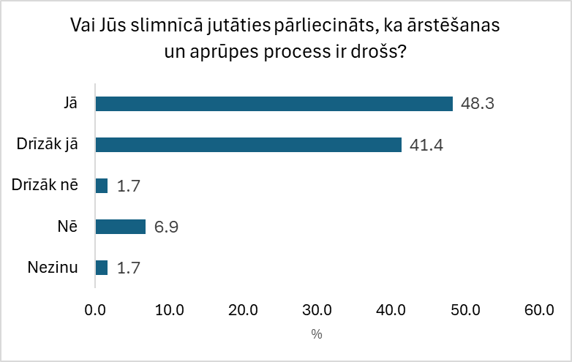
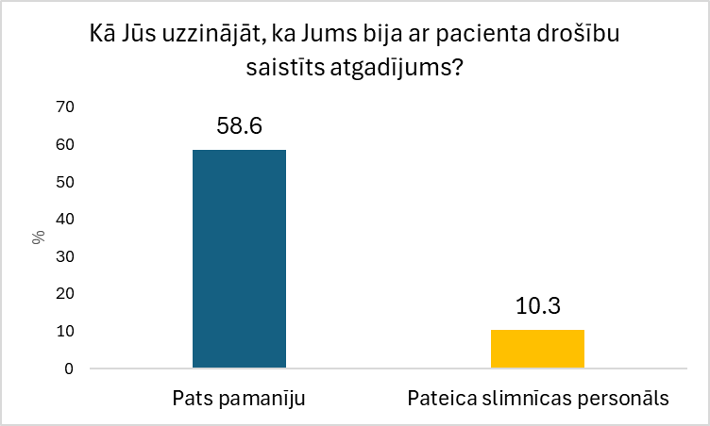
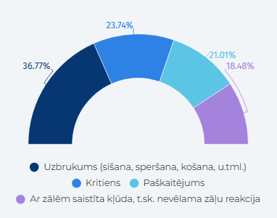
Pacientu norādītie drošības atgadījumi
14,3% (n=58)
norāda, ka slimnīcā piedzīvoja kādu ar pacienta drošību saistītu atgadījumu
60,4% (n=29) ziņoja par pacienta drošību saistītu atgadījumu slimnīcas personālam
Biežāk norādītie pacientu drošības atgadījumi, % no kopējā skaita

Slide 20
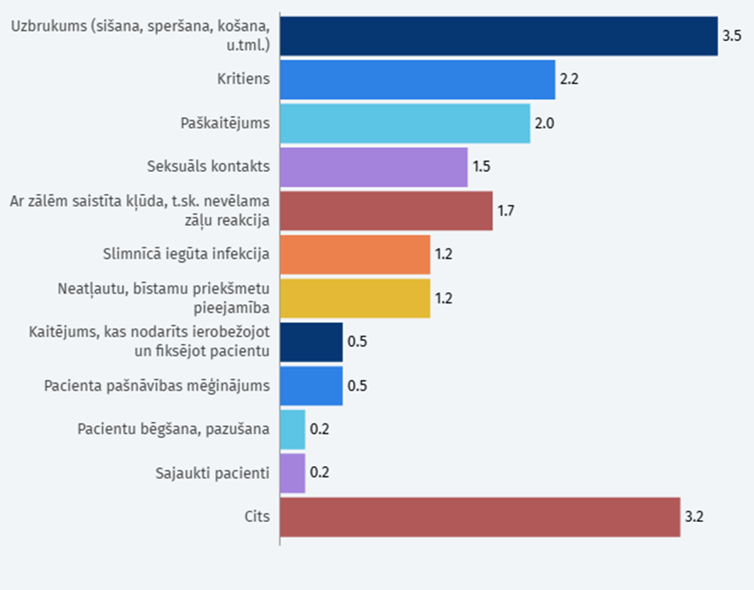
Pacientu norādītie drošības atgadījumi, %*
Izvēloties atbilžu kategoriju 'Cits', pacienti pārsvarā nav precizējuši konkrēto atgadījuma veidu.
*Pacientu drošības atgadījumu īpatsvars noteiktā grupā no pacientu kopskaita, kuri atbildēja uz jautājumu "Vai slimnīcā Jūs piedzīvoja kādu ar pacienta drošību saistītu atgadījumu ar "Jā" un "Nē« (atbilstoši OECD metodikai)

